Slide 1


#ТОИПКРО #УЧИБУДУЩЕМУ #УЧИСЬСТОИПКРО #ТОИПКРО #УЧИБУДУЩЕМУ #УЧИСЬСТОИПКРО
Департамент общего
образования
Томской области
ФОРУМ
физико-математического
и естественно-научного образования
2-3 ноября | Томск

Slide 2

ФОРУМ ФИЗИКО-МАТЕМАТИЧЕСКОГО
И ЕСТЕСТВЕННО-НАУЧНОГО
ОБРАЗОВАНИЯ
«Открываем Россию заново»
Чемпионат России по географии
Сушко Ирина Петровна,
учитель географии МАОУ Сибирский лицей г. Томска
#ТОИПКРО #УЧИБУДУЩЕМУ #УЧИСЬСТОИПКРО #ТОИПКРО #УЧИБУДУЩЕМУ #УЧИСЬСТОИПКРО

Slide 3
ФОРУМ ФИЗИКО-МАТЕМАТИЧЕСКОГО
И ЕСТЕСТВЕННО-НАУЧНОГО
ОБРАЗОВАНИЯ
https://vk.com/rusgeochamp
#ТОИПКРО #УЧИБУДУЩЕМУ #УЧИСЬСТОИПКРО #ТОИПКРО #УЧИБУДУЩЕМУ #УЧИСЬСТОИПКРО

Slide 4
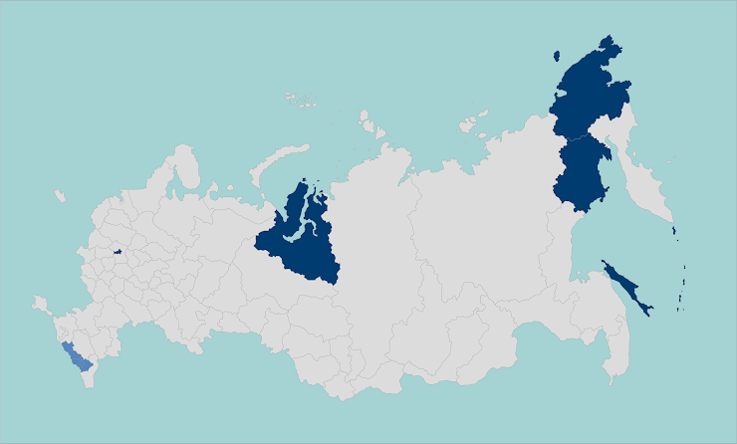
ФОРУМ ФИЗИКО-МАТЕМАТИЧЕСКОГО
И ЕСТЕСТВЕННО-НАУЧНОГО
ОБРАЗОВАНИЯ
На карте разными цветами показаны регионы, лидирующие и занимающие последние места в России по определенному показателю из сферы образования.
Регионы-лидеры выкрашены в более темный цвет, отстающие регионы – в более светлый оттенок.
По данным Росстата за 2021 год, показатель в регионе на первом месте в 5 раз выше, чем в регионе на последнем месте.
О каком же показателе идет речь?

Slide 5
ФОРУМ ФИЗИКО-МАТЕМАТИЧЕСКОГО
И ЕСТЕСТВЕННО-НАУЧНОГО
ОБРАЗОВАНИЯ
Средняя зарплата учителей по субъектам
#ТОИПКРО #УЧИБУДУЩЕМУ #УЧИСЬСТОИПКРО #ТОИПКРО #УЧИБУДУЩЕМУ #УЧИСЬСТОИПКРО

Slide 6
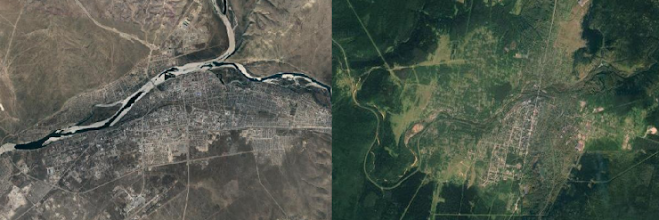
ФОРУМ ФИЗИКО-МАТЕМАТИЧЕСКОГО
И ЕСТЕСТВЕННО-НАУЧНОГО
ОБРАЗОВАНИЯ
2. Города А и Б находятся на расстоянии примерно в 2500 км друг от друга. Их названия похожи – они состоят из одинакового количества букв, при этом согласные буквы в обоих случаях совпадают.
Город А расположен в азиатской части страны и является административным центром приграничного субъекта Российской Федерации. На гербе города, среди прочего, изображен памятник, характеризующий его уникальное географическое положение.
Город Б значительно меньше по численности населения, он находится на востоке европейской части страны. Город Б в прошлом был центром добычи каменного угля, этот факт отражен на его гербе. Также на гербе города Б присутствуют и плоды растения, название которого созвучно с названиями обоих городов. Назовите города А и Б.
#ТОИПКРО #УЧИБУДУЩЕМУ #УЧИСЬСТОИПКРО #ТОИПКРО #УЧИБУДУЩЕМУ #УЧИСЬСТОИПКРО

Slide 7
ФОРУМ ФИЗИКО-МАТЕМАТИЧЕСКОГО
И ЕСТЕСТВЕННО-НАУЧНОГО
ОБРАЗОВАНИЯ
г. Кызыл – г. Кизел
г. Ки́зел — город краевого значения в Пермском крае России. Административный центр Кизеловского городского округа. Население — 15 619 чел. (2021).
Поселение возникло при Кизеловском заводе, основанном в 1784 году промышленником И. Л. Лазаревым и запущенным в 1789 году.
Статус города с 1926 года. Одноимённая железнодорожная станция на ветке Чусовская - Соликамск.
#ТОИПКРО #УЧИБУДУЩЕМУ #УЧИСЬСТОИПКРО #ТОИПКРО #УЧИБУДУЩЕМУ #УЧИСЬСТОИПКРО

Slide 8
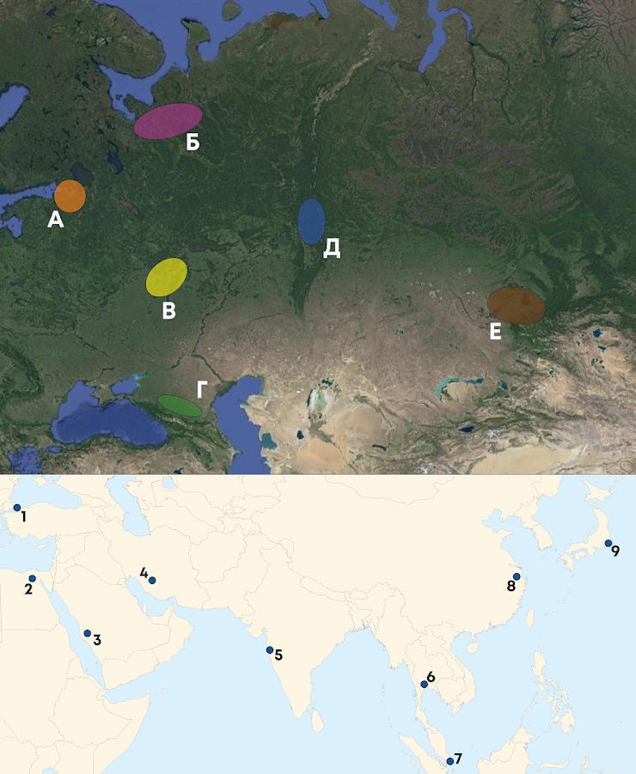
ФОРУМ ФИЗИКО-МАТЕМАТИЧЕСКОГО
И ЕСТЕСТВЕННО-НАУЧНОГО
ОБРАЗОВАНИЯ
3. 3 октября нынешнего года – 127 лет со дня рождения Сергея Есенина, одного из наиболее популярных отечественных поэтов XX века.
В одном из известных стихотворений Есенин сравнивает природу своего родного края с неким зарубежным живописным городом. Укажите букву, которой обозначен родной край поэта, а также цифру, под которой расположен город из стихотворения.
Ответ запишите в следующем виде: например, А1.
#ТОИПКРО #УЧИБУДУЩЕМУ #УЧИСЬСТОИПКРО #ТОИПКРО #УЧИБУДУЩЕМУ #УЧИСЬСТОИПКРО

Slide 9
ФОРУМ ФИЗИКО-МАТЕМАТИЧЕСКОГО
И ЕСТЕСТВЕННО-НАУЧНОГО
ОБРАЗОВАНИЯ
В 4
г. Рязань - Шираз
«Как бы ни был красив Шираз»
#ТОИПКРО #УЧИБУДУЩЕМУ #УЧИСЬСТОИПКРО #ТОИПКРО #УЧИБУДУЩЕМУ #УЧИСЬСТОИПКРО

Slide 10
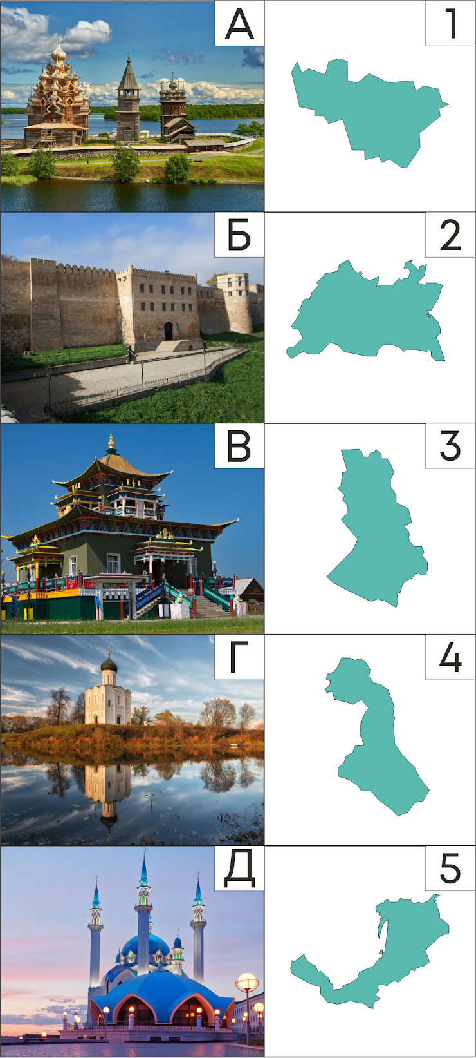
ФОРУМ ФИЗИКО-МАТЕМАТИЧЕСКОГО
И ЕСТЕСТВЕННО-НАУЧНОГО
ОБРАЗОВАНИЯ
4. На картинке показаны объекты, в свое время попавшие в финал конкурса "7 чудес России", а также контуры регионов, в которых располагаются эти объекты. Установите верное соответствие между объектом и регионом; ответ, пожалуйста, запишите в следующем виде: А1,Б2 и т.д.
#ТОИПКРО #УЧИБУДУЩЕМУ #УЧИСЬСТОИПКРО #ТОИПКРО #УЧИБУДУЩЕМУ #УЧИСЬСТОИПКРО

Slide 11
ФОРУМ ФИЗИКО-МАТЕМАТИЧЕСКОГО
И ЕСТЕСТВЕННО-НАУЧНОГО
ОБРАЗОВАНИЯ
Кижи А 3
Махачкала Б4
Улан-Удэ В5
Псков Г1
Казань Д2
#ТОИПКРО #УЧИБУДУЩЕМУ #УЧИСЬСТОИПКРО #ТОИПКРО #УЧИБУДУЩЕМУ #УЧИСЬСТОИПКРО

Slide 12
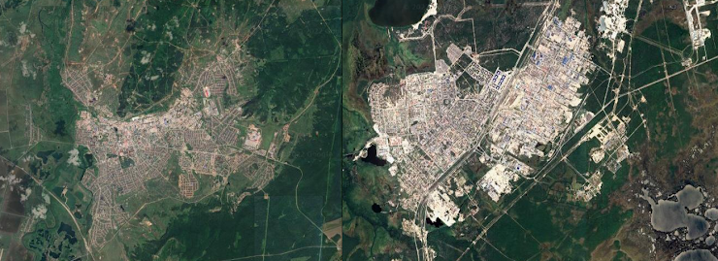
ФОРУМ ФИЗИКО-МАТЕМАТИЧЕСКОГО
И ЕСТЕСТВЕННО-НАУЧНОГО
ОБРАЗОВАНИЯ
5. Название города 1 актуально для времени, когда проходит Всероссийский слёт учителей географии. Этот небольшой город находится на крайнем западе своего региона, лидера по численности населения среди всех республик, входящих в состав России. Городок часто попадает в число призеров в номинации «Самый благоустроенный город России».
Если бы Всероссийский слёт учителей географии проходил на несколько недель позже, актуальным стало бы название городка 2; он расположен на юге своего региона, одного из автономных округов в составе России. По численности населения город 2 превосходит административный центр своего автономного округа.
История развития обоих городов тесно связана с добычей углеводородов, что символически отражено на гербах городов. Наконец, в названиях городов совпадает 6 букв. Назовите города 1 и 2.
#ТОИПКРО #УЧИБУДУЩЕМУ #УЧИСЬСТОИПКРО #ТОИПКРО #УЧИБУДУЩЕМУ #УЧИСЬСТОИПКРО

Slide 13
ФОРУМ ФИЗИКО-МАТЕМАТИЧЕСКОГО
И ЕСТЕСТВЕННО-НАУЧНОГО
ОБРАЗОВАНИЯ
г. Октябрьский- г. Ноябрьск
г. Октябрьский - город республиканского значения на западе Башкортостана. Город республиканского значения, образует одноимённый городской округ. Возник в 1945 году при нефтяном промысле, с 1946 года — город, получивший название Октябрьский.
Ноя́брьск - город в Ямало-Ненецком автономном округе России, второй по численности населения город автономного округа после Нового Уренгоя, один из немногих российских региональных городов, превосходящих административный центр своего субъекта федерации как по численности населения, так и по промышленному потенциалу.
История становления и развития города неразрывно связана с освоением месторождений углеводородов на юге ЯНАО и севере ХМАО — Югры.
#ТОИПКРО #УЧИБУДУЩЕМУ #УЧИСЬСТОИПКРО #ТОИПКРО #УЧИБУДУЩЕМУ #УЧИСЬСТОИПКРО

Slide 14
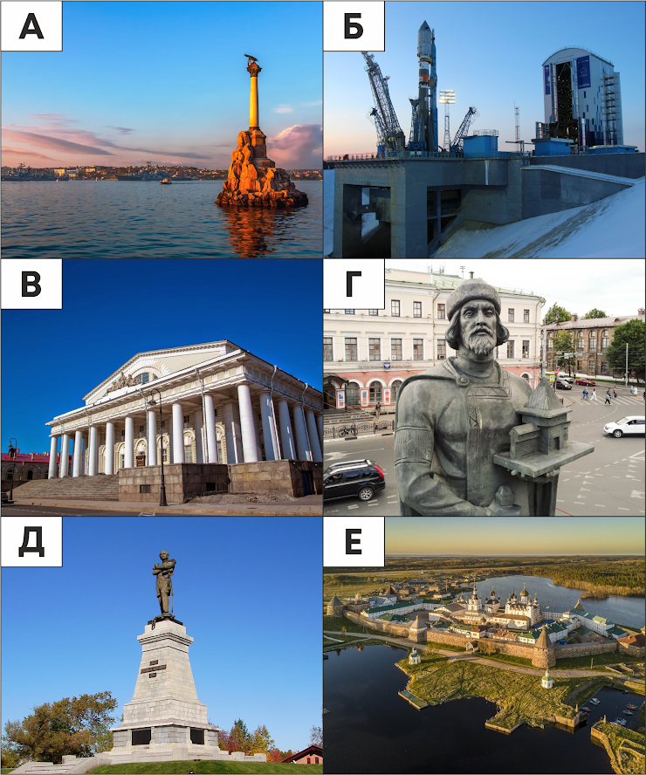
ФОРУМ ФИЗИКО-МАТЕМАТИЧЕСКОГО
И ЕСТЕСТВЕННО-НАУЧНОГО
ОБРАЗОВАНИЯ
6. На картинке изображены объекты, которые присутствуют на российских банкнотах различного номинала. Распределите эти объекты в том порядке, как они располагаются на территории России с запада на восток.
Ответ запишите в виде последовательности букв (например, АБВГДЕ)
#ТОИПКРО #УЧИБУДУЩЕМУ #УЧИСЬСТОИПКРО #ТОИПКРО #УЧИБУДУЩЕМУ #УЧИСЬСТОИПКРО

Slide 15
ФОРУМ ФИЗИКО-МАТЕМАТИЧЕСКОГО
И ЕСТЕСТВЕННО-НАУЧНОГО
ОБРАЗОВАНИЯ
ВАЕГБД
В - Санкт-Петербург
А - Севастополь
Е - Соловки (Архангельская область)
Г - Ярославская область
Б - космодром Восточный (Амурская область)
Д - Хабаровский край
#ТОИПКРО #УЧИБУДУЩЕМУ #УЧИСЬСТОИПКРО #ТОИПКРО #УЧИБУДУЩЕМУ #УЧИСЬСТОИПКРО

Slide 16
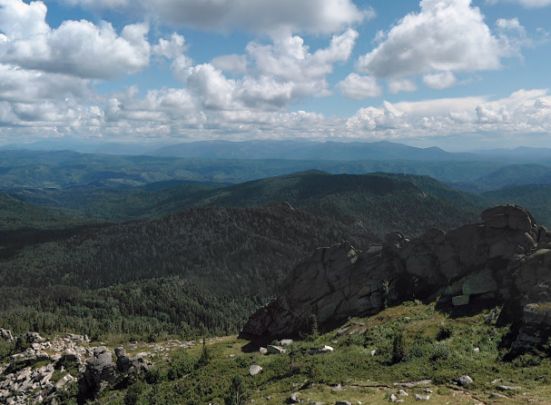
ФОРУМ ФИЗИКО-МАТЕМАТИЧЕСКОГО
И ЕСТЕСТВЕННО-НАУЧНОГО
ОБРАЗОВАНИЯ
7. На гербе одного из субъектов Российской Федерации, среди прочего, в символическом виде изображено это произведение искусства. Оно является крупнейшим в мире среди подобных, создавалось оно на современной территории указанного субъекта руками местных умельцев в течение долгого времени – по разным данным, от полутора до двух десятилетий. Сегодня это произведение искусства хранится в Эрмитаже.
Назовите это произведение искусства и субъект Российской Федерации, на гербе которого оно изображено.
#ТОИПКРО #УЧИБУДУЩЕМУ #УЧИСЬСТОИПКРО #ТОИПКРО #УЧИБУДУЩЕМУ #УЧИСЬСТОИПКРО

Slide 17
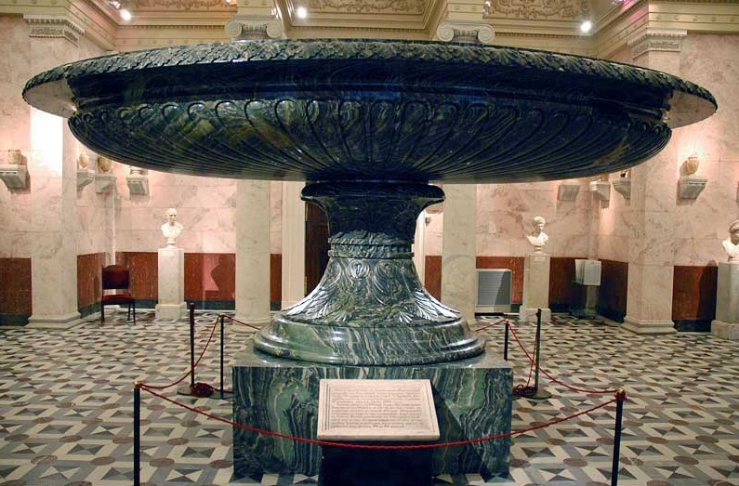
ФОРУМ ФИЗИКО-МАТЕМАТИЧЕСКОГО
И ЕСТЕСТВЕННО-НАУЧНОГО
ОБРАЗОВАНИЯ
Колыванская чаша - Эрмитаж
#ТОИПКРО #УЧИБУДУЩЕМУ #УЧИСЬСТОИПКРО #ТОИПКРО #УЧИБУДУЩЕМУ #УЧИСЬСТОИПКРО

Slide 18
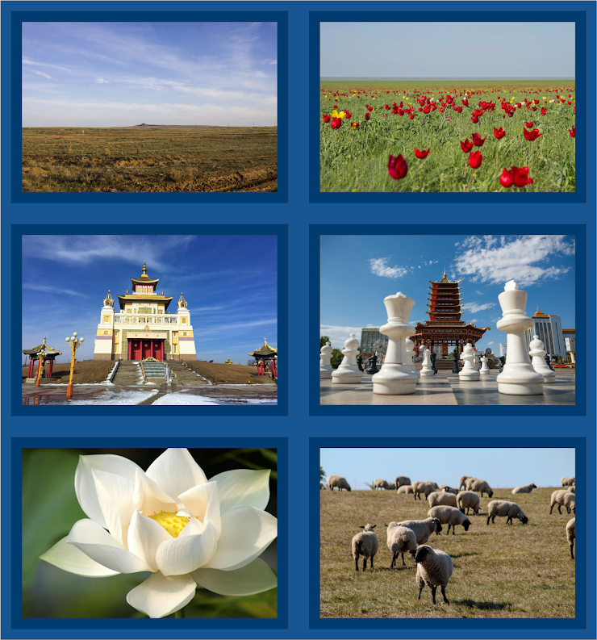
ФОРУМ ФИЗИКО-МАТЕМАТИЧЕСКОГО
И ЕСТЕСТВЕННО-НАУЧНОГО
ОБРАЗОВАНИЯ
8. Определите субъект Российской Федерации по картинкам -ассоциациям.
#ТОИПКРО #УЧИБУДУЩЕМУ #УЧИСЬСТОИПКРО #ТОИПКРО #УЧИБУДУЩЕМУ #УЧИСЬСТОИПКРО

Slide 19
ФОРУМ ФИЗИКО-МАТЕМАТИЧЕСКОГО
И ЕСТЕСТВЕННО-НАУЧНОГО
ОБРАЗОВАНИЯ
Республика Калмыкия
#ТОИПКРО #УЧИБУДУЩЕМУ #УЧИСЬСТОИПКРО #ТОИПКРО #УЧИБУДУЩЕМУ #УЧИСЬСТОИПКРО

Slide 20
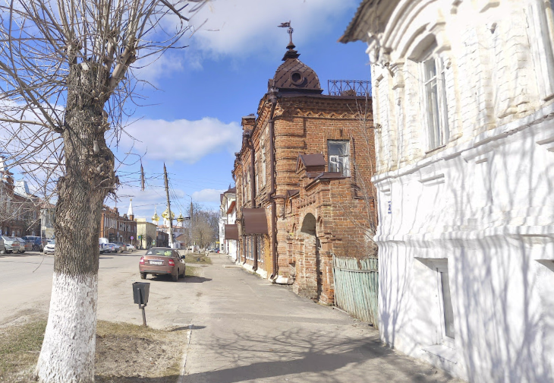
ФОРУМ ФИЗИКО-МАТЕМАТИЧЕСКОГО
И ЕСТЕСТВЕННО-НАУЧНОГО
ОБРАЗОВАНИЯ
9. Этот небольшой старинный город расположен на востоке Владимирской области, на одном из притоков Оки. Происхождение названия города точно не установлено, однако, по мнению ученых, нет прямой связи с изображенным на гербе города растением, несмотря на частичное созвучие.
Город известен своими памятниками архитектуры – местные купцы, богатевшие из-за выгодного расположения города между Москвой и Нижним Новгородом, уже в XVII столетии строили каменные дома и церкви. Исторический центр города входит в число кандидатов на включение в список Всемирного наследия.
Рельеф с довольно резким для этих мест перепадом высот позволил организовать прямо в городе небольшой горнолыжный курорт. О каком же российском городе идет речь?
#ТОИПКРО #УЧИБУДУЩЕМУ #УЧИСЬСТОИПКРО #ТОИПКРО #УЧИБУДУЩЕМУ #УЧИСЬСТОИПКРО

Slide 21
ФОРУМ ФИЗИКО-МАТЕМАТИЧЕСКОГО
И ЕСТЕСТВЕННО-НАУЧНОГО
ОБРАЗОВАНИЯ
г. Гороховец (Владимирская область, горнолыжный курорт «Пужалова гора»)
#ТОИПКРО #УЧИБУДУЩЕМУ #УЧИСЬСТОИПКРО #ТОИПКРО #УЧИБУДУЩЕМУ #УЧИСЬСТОИПКРО

Slide 22
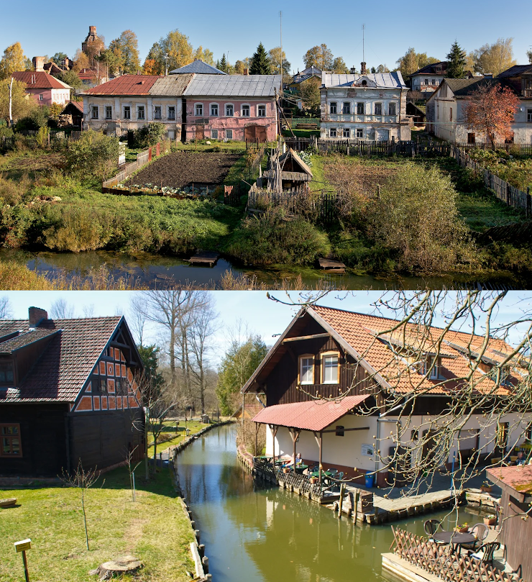
ФОРУМ ФИЗИКО-МАТЕМАТИЧЕСКОГО
И ЕСТЕСТВЕННО-НАУЧНОГО
ОБРАЗОВАНИЯ
10. Это растение принесло широкую известность ряду населенных пунктов не только в России, но и за ее пределами.
В нашей стране выращиванием его плодов в свежем виде или обработкой в различных вариациях славятся город на юго-востоке Московской области; небольшое живописное село в Ярославской области, кандидат на включение в список объектов Всемирного наследия ЮНЕСКО; крохотная деревня, расположенная недалеко от Великого Новгорода. Продукт, произведенный в этих населенных пунктах, часто попадал на стол к первым лицам страны.
В других странах выращиванием растения известен город в Черниговской области Украины, а также небольшой регион недалеко от Берлина: немецкая версия в Евросоюзе имеет статус защищенного географического указания.
О каком же растении идет речь?
#ТОИПКРО #УЧИБУДУЩЕМУ #УЧИСЬСТОИПКРО #ТОИПКРО #УЧИБУДУЩЕМУ #УЧИСЬСТОИПКРО

Slide 23
ФОРУМ ФИЗИКО-МАТЕМАТИЧЕСКОГО
И ЕСТЕСТВЕННО-НАУЧНОГО
ОБРАЗОВАНИЯ
Огурец
#ТОИПКРО #УЧИБУДУЩЕМУ #УЧИСЬСТОИПКРО #ТОИПКРО #УЧИБУДУЩЕМУ #УЧИСЬСТОИПКРО

Slide 24
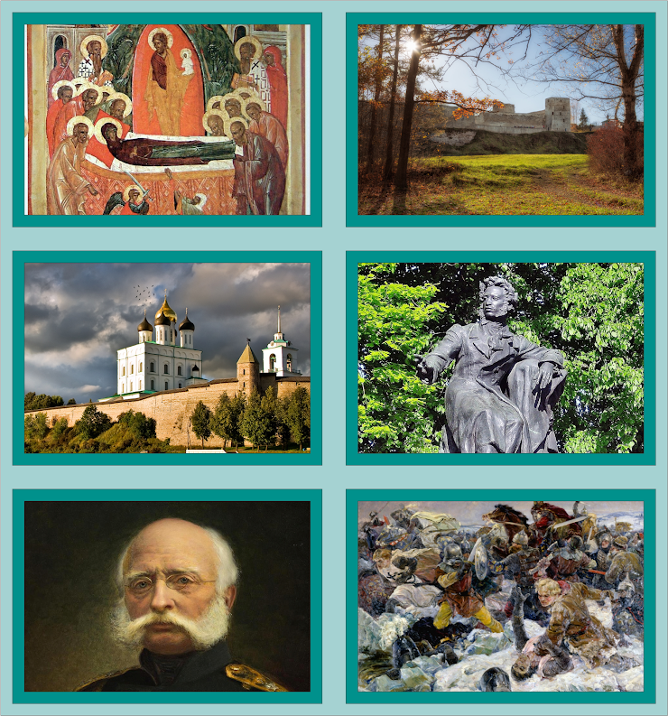
ФОРУМ ФИЗИКО-МАТЕМАТИЧЕСКОГО
И ЕСТЕСТВЕННО-НАУЧНОГО
ОБРАЗОВАНИЯ
11. Определите субъект Российской Федерации по картинкам-ассоциациям.
#ТОИПКРО #УЧИБУДУЩЕМУ #УЧИСЬСТОИПКРО #ТОИПКРО #УЧИБУДУЩЕМУ #УЧИСЬСТОИПКРО

Slide 25
ФОРУМ ФИЗИКО-МАТЕМАТИЧЕСКОГО
И ЕСТЕСТВЕННО-НАУЧНОГО
ОБРАЗОВАНИЯ
Псковская область
( Врангель, Ледовое побоище …)
#ТОИПКРО #УЧИБУДУЩЕМУ #УЧИСЬСТОИПКРО #ТОИПКРО #УЧИБУДУЩЕМУ #УЧИСЬСТОИПКРО

Slide 26
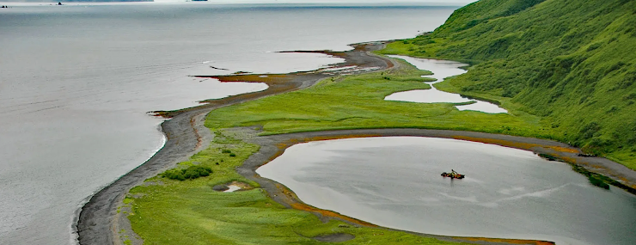
ФОРУМ ФИЗИКО-МАТЕМАТИЧЕСКОГО
И ЕСТЕСТВЕННО-НАУЧНОГО
ОБРАЗОВАНИЯ
12. Этот купец, исследователь и мореплаватель родился в городке, который сегодня располагается недалеко от западных границ России. При этом его главные достижения связаны с освоением Восточной Сибири, Дальнего Востока и Северной Америки. В его честь названы не только большой залив одного из морей Тихого океана и пролив, отделяющий принадлежащий США остров от материка, но и город в Восточной Сибири, центр цветной металлургии. О ком же идет речь?
#ТОИПКРО #УЧИБУДУЩЕМУ #УЧИСЬСТОИПКРО #ТОИПКРО #УЧИБУДУЩЕМУ #УЧИСЬСТОИПКРО

Slide 27
ФОРУМ ФИЗИКО-МАТЕМАТИЧЕСКОГО
И ЕСТЕСТВЕННО-НАУЧНОГО
ОБРАЗОВАНИЯ
Шелихов Григорий Иванович
#ТОИПКРО #УЧИБУДУЩЕМУ #УЧИСЬСТОИПКРО #ТОИПКРО #УЧИБУДУЩЕМУ #УЧИСЬСТОИПКРО

Slide 28
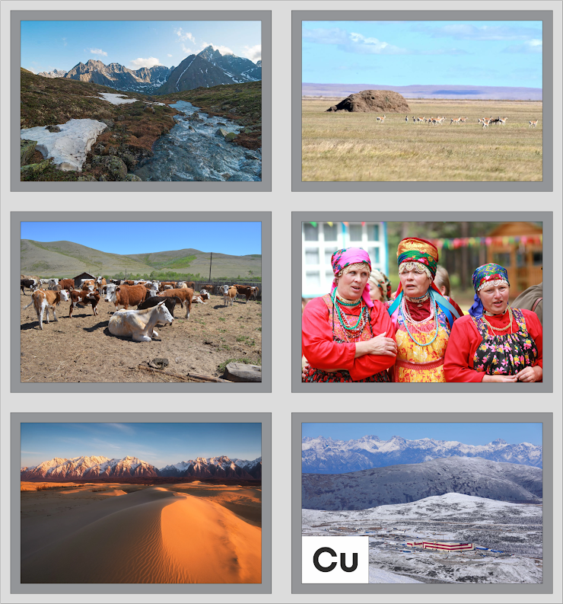
ФОРУМ ФИЗИКО-МАТЕМАТИЧЕСКОГО
И ЕСТЕСТВЕННО-НАУЧНОГО
ОБРАЗОВАНИЯ
13. Определите субъект Российской Федерации по картинкам-ассоциациям.
#ТОИПКРО #УЧИБУДУЩЕМУ #УЧИСЬСТОИПКРО #ТОИПКРО #УЧИБУДУЩЕМУ #УЧИСЬСТОИПКРО

Slide 29
ФОРУМ ФИЗИКО-МАТЕМАТИЧЕСКОГО
И ЕСТЕСТВЕННО-НАУЧНОГО
ОБРАЗОВАНИЯ
Забайкальский край
#ТОИПКРО #УЧИБУДУЩЕМУ #УЧИСЬСТОИПКРО #ТОИПКРО #УЧИБУДУЩЕМУ #УЧИСЬСТОИПКРО

Slide 30
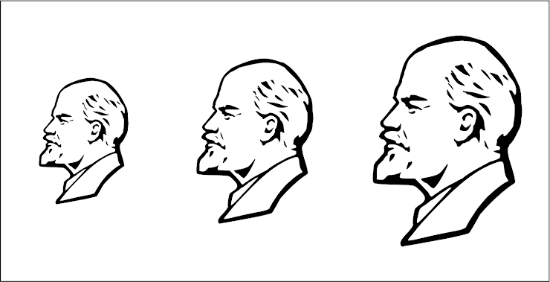
ФОРУМ ФИЗИКО-МАТЕМАТИЧЕСКОГО
И ЕСТЕСТВЕННО-НАУЧНОГО
ОБРАЗОВАНИЯ
14. В число наиболее крупных островов одного из российских архипелагов Северного Ледовитого океана входят три острова, исследованные в начале 1930-х годов. Их названия можно символически отразить в виде приведенной картинки. Назовите этот архипелаг и острова.
#ТОИПКРО #УЧИБУДУЩЕМУ #УЧИСЬСТОИПКРО #ТОИПКРО #УЧИБУДУЩЕМУ #УЧИСЬСТОИПКРО

Slide 31
ФОРУМ ФИЗИКО-МАТЕМАТИЧЕСКОГО
И ЕСТЕСТВЕННО-НАУЧНОГО
ОБРАЗОВАНИЯ
Архипелаг Северная земля:
о. Пионер, о. Комсомолец, О. Большевик
#ТОИПКРО #УЧИБУДУЩЕМУ #УЧИСЬСТОИПКРО #ТОИПКРО #УЧИБУДУЩЕМУ #УЧИСЬСТОИПКРО

Slide 32
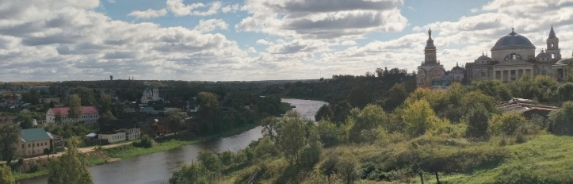
ФОРУМ ФИЗИКО-МАТЕМАТИЧЕСКОГО
И ЕСТЕСТВЕННО-НАУЧНОГО
ОБРАЗОВАНИЯ
15. Этот старинный город расположен в центральной части одной из областей Центрального экономического района. Город, расположенный на небольшой реке, в прошлом был известен как важный торговый пункт, с чем связано и его название. Значительное число памятников архитектуры и культуры позволило городу претендовать на включение в число кандидатов в список объектов Всемирного наследия. Одним из символов города является известное блюдо русской кухни, которое, как считается, было впервые приготовлено здесь в начале XIX века. Назовите этот город.
#ТОИПКРО #УЧИБУДУЩЕМУ #УЧИСЬСТОИПКРО #ТОИПКРО #УЧИБУДУЩЕМУ #УЧИСЬСТОИПКРО

Slide 33
ФОРУМ ФИЗИКО-МАТЕМАТИЧЕСКОГО
И ЕСТЕСТВЕННО-НАУЧНОГО
ОБРАЗОВАНИЯ
г. Торжок, Пожарская котлета
#ТОИПКРО #УЧИБУДУЩЕМУ #УЧИСЬСТОИПКРО #ТОИПКРО #УЧИБУДУЩЕМУ #УЧИСЬСТОИПКРО

Slide 34
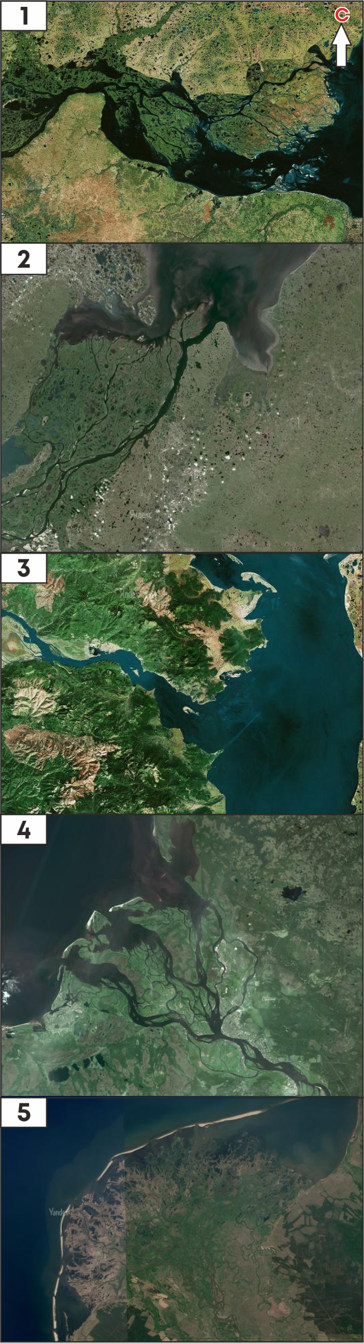
ФОРУМ ФИЗИКО-МАТЕМАТИЧЕСКОГО
И ЕСТЕСТВЕННО-НАУЧНОГО
ОБРАЗОВАНИЯ
16. На картинке представлены устья крупных российских рек, а точнее их спутниковые фотографии. Одна из указанных рек не впадает в море или океан. Расположите эти реки в том порядке, как их устья расположены на территории России с запада на восток.
Ответ запишите в виде последовательности цифр (например, 12345).
#ТОИПКРО #УЧИБУДУЩЕМУ #УЧИСЬСТОИПКРО #ТОИПКРО #УЧИБУДУЩЕМУ #УЧИСЬСТОИПКРО

Slide 35
ФОРУМ ФИЗИКО-МАТЕМАТИЧЕСКОГО
И ЕСТЕСТВЕННО-НАУЧНОГО
ОБРАЗОВАНИЯ
р. Обь
р. Печора
р. Амур
р. Сев. Двина
р. Селенга
#ТОИПКРО #УЧИБУДУЩЕМУ #УЧИСЬСТОИПКРО #ТОИПКРО #УЧИБУДУЩЕМУ #УЧИСЬСТОИПКРО

Slide 36
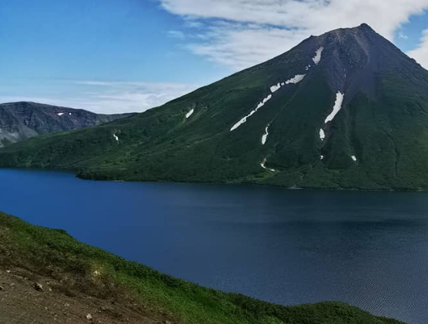
ФОРУМ ФИЗИКО-МАТЕМАТИЧЕСКОГО
И ЕСТЕСТВЕННО-НАУЧНОГО
ОБРАЗОВАНИЯ
17. На этом острове расположено необычное озеро. По площади озеро невелико, при этом оно является самым глубоким не только в своем субъекте, но и входит в число глубочайших озер России. Еще одна особенность озера – оно расположено вокруг действующего вулкана. Из-за этой особенности, очевидно, происходит его название.
Назовите остров, на котором расположено озеро.
#ТОИПКРО #УЧИБУДУЩЕМУ #УЧИСЬСТОИПКРО #ТОИПКРО #УЧИБУДУЩЕМУ #УЧИСЬСТОИПКРО

Slide 37
ФОРУМ ФИЗИКО-МАТЕМАТИЧЕСКОГО
И ЕСТЕСТВЕННО-НАУЧНОГО
ОБРАЗОВАНИЯ
Курильские острова:
о. Онекотан, оз Кольцевое
#ТОИПКРО #УЧИБУДУЩЕМУ #УЧИСЬСТОИПКРО #ТОИПКРО #УЧИБУДУЩЕМУ #УЧИСЬСТОИПКРО

Slide 38
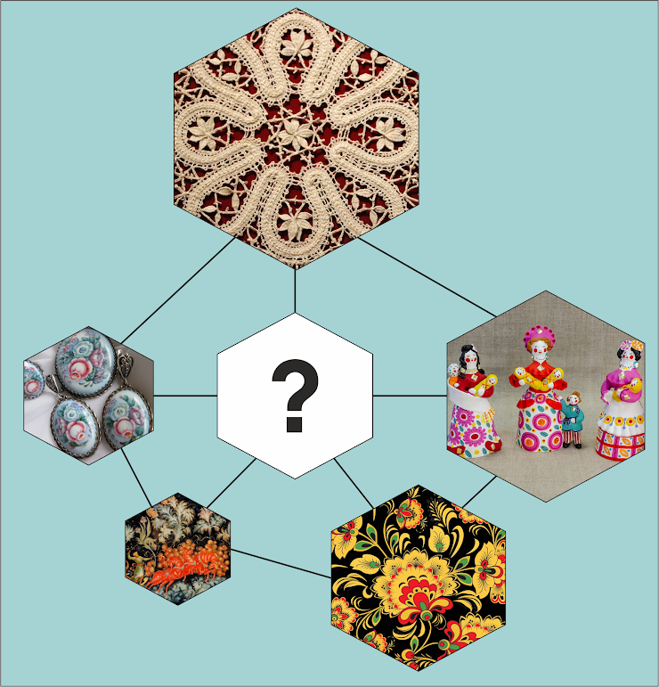
ФОРУМ ФИЗИКО-МАТЕМАТИЧЕСКОГО
И ЕСТЕСТВЕННО-НАУЧНОГО
ОБРАЗОВАНИЯ
18. Определите, какой субъект Российской Федерации скрывается под знаком вопроса.
На картинке показаны граничащие с ним субъекты; размер многоугольника соответствует площади территории региона относительно искомого субъекта. Также показаны традиционные для каждого из субъектов народные промыслы и ремесла.
#ТОИПКРО #УЧИБУДУЩЕМУ #УЧИСЬСТОИПКРО #ТОИПКРО #УЧИБУДУЩЕМУ #УЧИСЬСТОИПКРО

Slide 39
ФОРУМ ФИЗИКО-МАТЕМАТИЧЕСКОГО
И ЕСТЕСТВЕННО-НАУЧНОГО
ОБРАЗОВАНИЯ
Костромская область
Вологодские кружева
Дымковская игрушка – Кировская область
Хохлома - Ивановская
Жостовский поднос -Московская область
Финифть - Ярославская область
#ТОИПКРО #УЧИБУДУЩЕМУ #УЧИСЬСТОИПКРО #ТОИПКРО #УЧИБУДУЩЕМУ #УЧИСЬСТОИПКРО

Slide 40
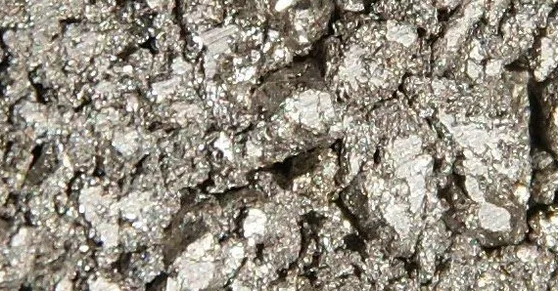
ФОРУМ ФИЗИКО-МАТЕМАТИЧЕСКОГО
И ЕСТЕСТВЕННО-НАУЧНОГО
ОБРАЗОВАНИЯ
19. Этот небольшой город, расположенный в Свердловской области, к северу от Екатеринбурга, является важным промышленным центром. В частности, там располагается предприятие, являющееся крупнейшим в мире производителем особого металла и его сплавов. Этот металл применяется во многих высокотехнологичных отраслях хозяйства, например, в авиастроении. В нынешних условиях Евросоюз не вводит санкции против данного предприятия из-за его важности для европейской промышленности.
О каком городе идет речь?
#ТОИПКРО #УЧИБУДУЩЕМУ #УЧИСЬСТОИПКРО #ТОИПКРО #УЧИБУДУЩЕМУ #УЧИСЬСТОИПКРО

Slide 41
ФОРУМ ФИЗИКО-МАТЕМАТИЧЕСКОГО
И ЕСТЕСТВЕННО-НАУЧНОГО
ОБРАЗОВАНИЯ
г. Верхняя Салда
#ТОИПКРО #УЧИБУДУЩЕМУ #УЧИСЬСТОИПКРО #ТОИПКРО #УЧИБУДУЩЕМУ #УЧИСЬСТОИПКРО

Slide 42
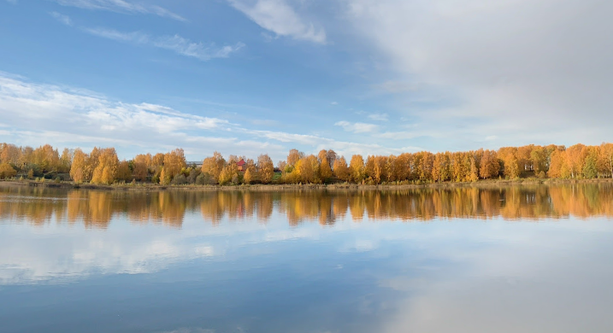
ФОРУМ ФИЗИКО-МАТЕМАТИЧЕСКОГО
И ЕСТЕСТВЕННО-НАУЧНОГО
ОБРАЗОВАНИЯ
20. Этот небольшой город располагается на берегах одноименного озера в Центральной России. На гербе города, среди прочего, изображены две стрелы, направленные на юго-восток и северо-запад соответственно, которые символизируют его географическое положение. Назовите этот город.
#ТОИПКРО #УЧИБУДУЩЕМУ #УЧИСЬСТОИПКРО #ТОИПКРО #УЧИБУДУЩЕМУ #УЧИСЬСТОИПКРО

Slide 43
ФОРУМ ФИЗИКО-МАТЕМАТИЧЕСКОГО
И ЕСТЕСТВЕННО-НАУЧНОГО
ОБРАЗОВАНИЯ
г. Бологое (оз. Бологое)
Болого́е - административный центр на Тверской области.
Город расположен на Валдайской возвышенности, на Бологом озере в 164 км к северо-западу от Твери.
Крупный железнодорожный узел.
Расположен примерно посередине железнодорожного пути из Санкт-Петербурга (319 км) в Москву (331 км).
#ТОИПКРО #УЧИБУДУЩЕМУ #УЧИСЬСТОИПКРО #ТОИПКРО #УЧИБУДУЩЕМУ #УЧИСЬСТОИПКРО

Slide 44
ФОРУМ ФИЗИКО-МАТЕМАТИЧЕСКОГО
И ЕСТЕСТВЕННО-НАУЧНОГО
ОБРАЗОВАНИЯ
Спасибо за внимание
#ТОИПКРО #УЧИБУДУЩЕМУ #УЧИСЬСТОИПКРО #ТОИПКРО #УЧИБУДУЩЕМУ #УЧИСЬСТОИПКРО

